Slide 1

"超算中心运营管理门户网站需求工程项目计划：统一在线服务平台"
"Project Plan for Requirements Engineering of Supercomputing Center Operations Management Portal Website: Unified Online Service Platform"
分享人：罗骏辉
2024/3/17

Slide 2

01
项目概述
02
项目需求
03
项目任务分解
目录
Content
04
项目进度安排
05
团队分工
06
项目干系人

Slide 3
07
项目的子计划
08
风险管理
09
预算说明
目录
Content
10
需求变更及跟踪管理
11
参考文献
12
附录：PingCode 的使用

Slide 4

01
项目概述

Slide 5

超算中心运营门户网站计划需求工程项目计划
项目说明
超算中心运营管理门户网站作为公共服务平台，为全校师生提供统一的在线服务平台。具体包括新闻动态以及通知公告的发布、超算平台账号在线申请、充值计费管理、超算平台用户手册查询、超算中心制度与政策查询、成果奖励申报等。
项目的假设与限制
成功地开发该网站，我们首先得得到教师和超算中心的支持和认可；还需要得到教师，同学以及运营管理人员的高度配合；需要有的软件有：dreamwaver、rationalrose、officetools、photoshop,project和可以上网的电脑。
这个网站的实现方法将和其他的网站一样，没有特殊的技术。网站的范围是：1.信息发布；2.资料下载；3.账号申请；4.账号充值；5.成果奖励申报等。不再另外开设可供教师和学生使用的邮箱，如有邮件都将使用个人自己在其他网站上的邮箱。
NEXT

Slide 6
超算中心运营门户网站计划需求工程项目计划
项目背景
随着科学技术的不断发展，超级计算成为推动科学研究、工程设计和创新发展的关键力量。2021年，国家发改委等四部门联合发布了《全国一体化大数据中心协同创新体系算力枢纽实施方案》[1]，明确提出布局全国算力网络枢纽节点，启动实施“东数西算”工程。2023年2月，《数字中国建设整体布局规划》提出系统优化算力基础设施布局，促进东西部算力高效互补和协同联动，引导通用数据中心、超算中心、智能计算中心、边缘数据中心等合理梯次布局[2]。并且随着云计算技术水平发展，AI、5G、物联网技术的成熟和推广，智慧政务、智慧能源、智慧金融、生物医药、工业仿真、无人驾驶、航空遥感等应用场景的高性能计算需求越来越多。为了给用户提供高效、便捷的高性能计算资源服务，构建面向超算中心的统一运营管理平台尤为重要。基于该平台，用户可以快速了解整个超算中心的算力资源配置情况、计费方式以及平台使用方法，实时获取超算中心最新的动态信息。一键式完成账号申请、充值结算以及成果奖励申报等流程。既便利了用户零门槛的使用超算中心的计算资源，也为超算中心管理人员提供了很好的平台管理方式。
我校已建成浙江省内公办高校首家校级超算中心，为我校师生提供支撑科学研究的信息化基础设施，打造支撑学校交叉创新研究和产业创新的基础平台，成为学校的金名片。作为公共服务平台，应建立运营门户网站为全校师生提供统一的在线服务平台。
）
NEXT

Slide 7
超算中心运营门户网站计划需求工程项目计划
项目目标
目前有很多的门户网站，但是面向超算中心的门户网站较少，同时由于每个学校的超算中心的情况都不一样，需要针对自身情况设计相应的运营门户网站。该网站建设完成后，主要为学校师生提供超算平台账号在线申请、账号充值以及成果奖励申报等功能。同时也为超算中心运营管理人员提供新闻动态以及通知公告的发布，账号收费管理以及成果管理等功能。
该网站的开发将在学期结束前完成，开发资源有：5个合作愉快的人员；dreamwaver、photoshop、project,officetools和其他必备的软件和硬件，如有余力可以完成对应移动版app的开发。
项目范围
最终成品：超算中心运营管理门户网站、相应的后台、使用手册、SRS（需求规格说明书）
NEXT

Slide 8
02
项目需求
Notes:
Generate By BIYOO ChatPPT. HomePage：www.chat-ppt.com AIGC 2024/3/17 18:11:59 [ID-2905161] [AI生成内容仅供参考，请注意甄别准确性]

Slide 9
超算中心运营管理门户网站：统一在线服务平台，服务全校师生
确认项目需求（详情请见文档）
项目需求的优先级和范围管理
项目成员都需要使用PingCode，（PingCode上建立了需求跟踪矩阵）在进入到PingCode的对应组织中，你可以看到你负责的项目需求，有对应的优先级，截止时间，以及需求的详细说明。若后续有需求变动，你在PingCode上也会收到通知。
需求规格说明
审查需求规格说明书：项目团队和相关干系人（如客户）会仔细审查需求规格说明书，检查其内容的准确性、完整性和一致性。这包括检查需求是否清晰、无歧义，是否覆盖了所有必要的业务场景，以及需求之间是否存在冲突或不一致之处。
验证需求的可行性和可实现性：团队会评估需求的技术可行性、经济可行性和操作可行性。这涉及到确定是否存在技术难题、成本是否合理以及操作流程是否顺畅等。此外，还需要确认是否有足够的技术资源和时间来实现这些需求。
收集干系人反馈：干系人（特别是最终用户和关键利益相关者）会对需求规格说明书提供反馈。这有助于确保需求符合他们的期望和需求，同时也有助于发现和解决可能存在的问题或遗漏。
进行变更管理和跟踪：如果在确认过程中发现了问题或需要变更，团队会记录这些变更，并更新需求规格说明书。同时，还需要确保所有变更都得到了适当的批准和跟踪，以保持需求的一致性和完整性。
编写确认报告：完成确认过程后，团队会编写一份确认报告，总结确认活动的结果、发现的问题以及建议的改进措施。这份报告将作为项目文档的一部分，供后续开发和维护工作参考。

Slide 10
03
项目任务分解

Slide 11
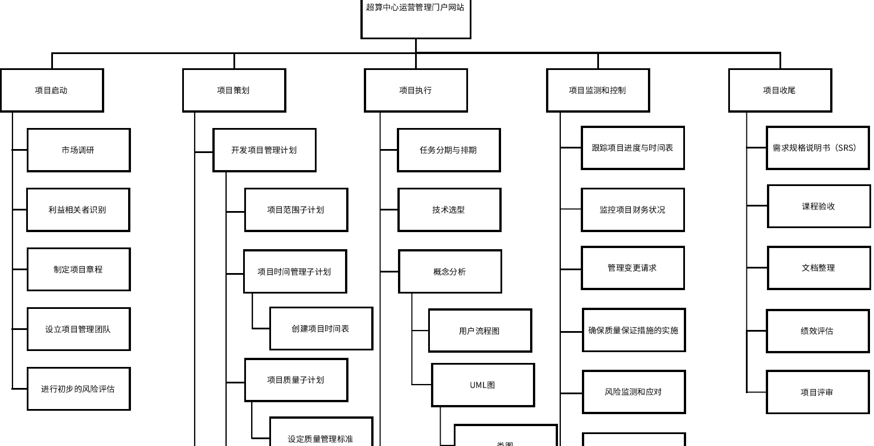
WBS
原图太长不好展示，只能展示一部分，详细请见wbs.pdf这个原件。

Slide 12
04
项目进度安排

Slide 13
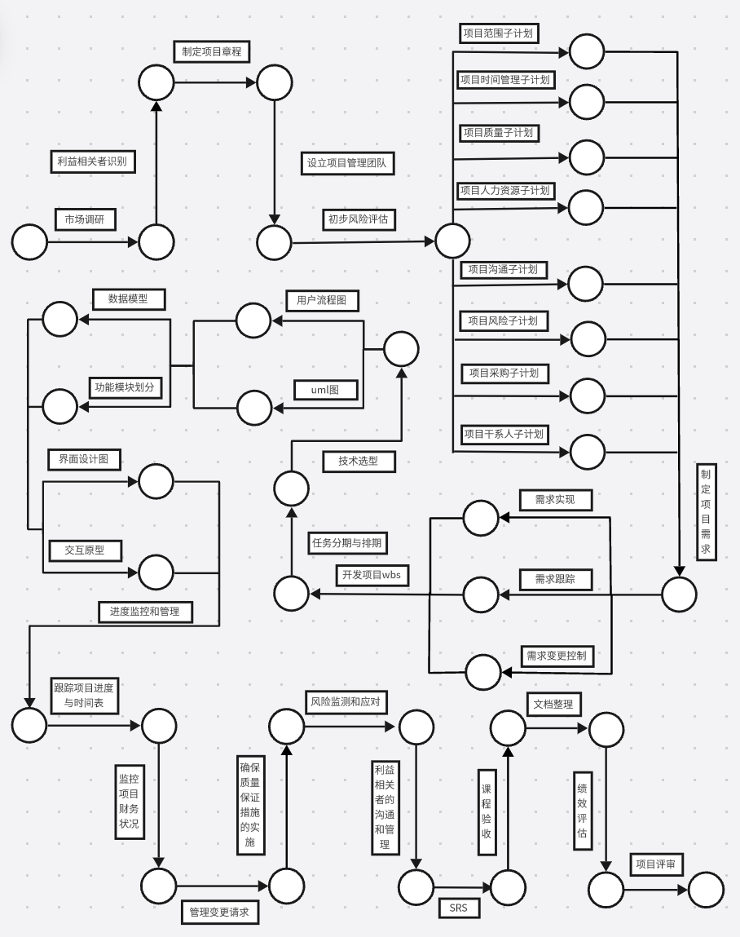
超算中心门户网站建设，提供多种功能服务
项目 | 时间（天）
市场调研 | 2
利益相关者识别 | 1
设⽴项⽬管理团队 | 2
制定项⽬章程 | 1
进⾏初步的⻛险评估 | 1
项⽬范围⼦计划 | 2
项⽬时间管理⼦计划 | 3
项⽬质量⼦计划 | 3
项⽬⼈⼒资源⼦计划 | 2
项⽬沟通⼦计划 | 3
项⽬⻛险⼦计划 | 3
项⽬采购⼦计划 | 4
项⽬⼲系⼈⼦计划 | 3
需求实现 | 2
需求跟踪 | 3
需求变更控制 | 3
开发项⽬wbs | 1
任务分期与排期 | 1
技术选型 | 1
⽤⼾流程图 | 1
UML图 | 1
数据模型 | 1
功能模块划分 | 1
界⾯设计图 | 1
交互原型 | 4
进度监控和管理 | 9
跟踪项⽬进度与时间表 | 2
监控项⽬财务状况 | 1
管理变更请求 | 2
确保质量保证措施的实施 | 1
⻛险监测和应对 | 1
利益相关者的沟通和管理 | 5
需求规格说明书（SRS） | 2
课程验收 | 2
⽂档整理 | 1
绩效评估 | 1

Slide 14
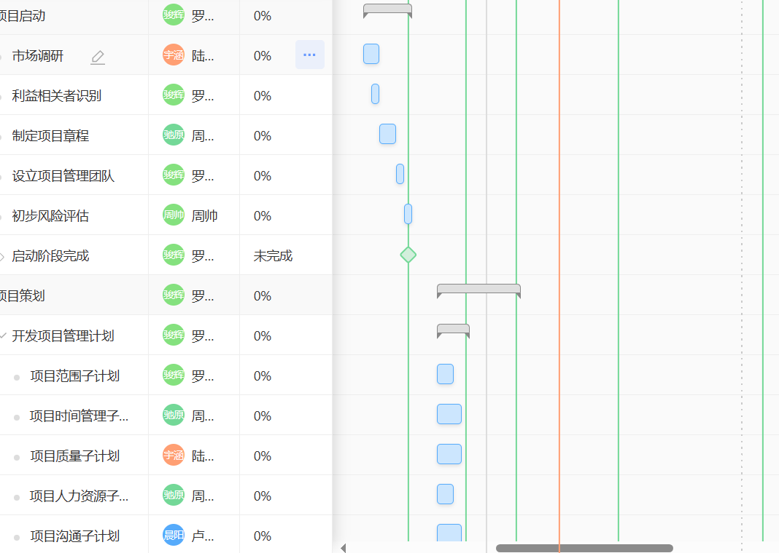
完成超算中心门户网站建设，提供多种功能服务
原图太长，ppt里面展示不了就展示一部分，详情请见文档。

Slide 15
05
团队分工

Slide 16
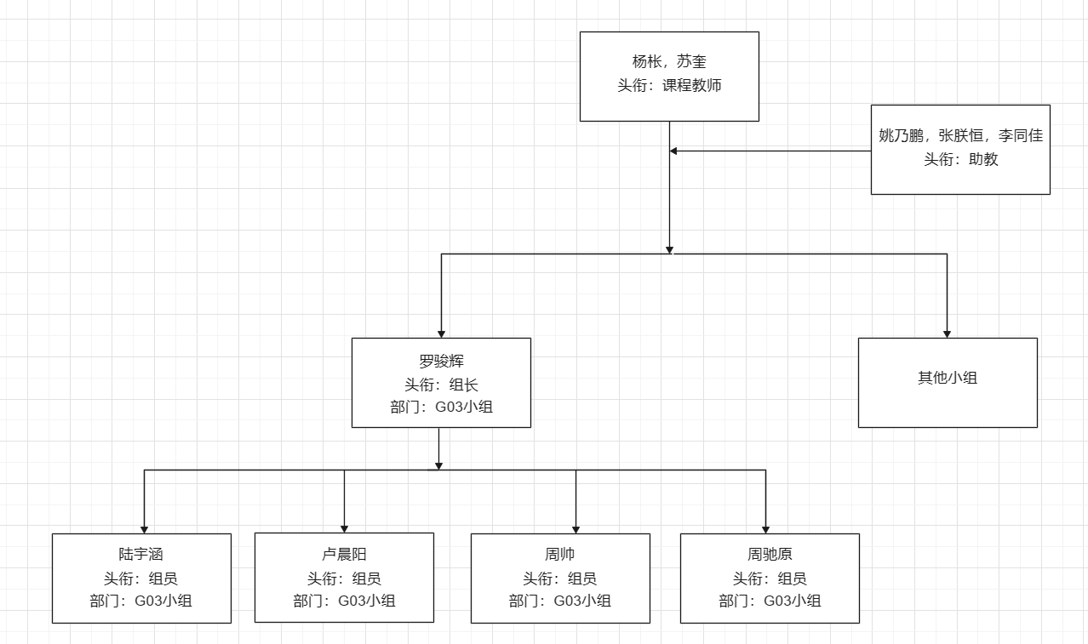
罗骏辉 （组长）
对整体项目进行规划，验收组员成果
制定项目需求
项目评审
需求规格说明书
利益相关者的沟通和管理
任务分期与排期
开发项目管理计划
设立项目管理团队
利益相关者识别
协作图
周驰原
文档整理
跟踪项目进度与时间表
进度监控和管理
逻辑设计
制定项目章程
类图
绘制甘特图和网络图
陆宇涵
制定WBS结构
开发项目webs
课程验收
风险监测与应对
技术选型
市场调研
顺序图
卢晨阳
绘制OBS图
项目干系人分析
人员分工
状态图
管理变更请求
物理设计
绩效评估
周帅
用例图
部署图
项目必要的子计划分析
制定风险子计划
进行初步的风险评估
预算说明
监控项目财务情况
确定质量保证措施的实施
概念分析
我们的团队 OBS图

Slide 17
我们团队的人员分工
罗骏辉 （组长）
对整体项目进行规划，验收组员成果
制定项目需求
项目评审
需求规格说明书
利益相关者的沟通和管理
任务分期与排期
开发项目管理计划
设立项目管理团队
利益相关者识别
协作图
周驰原
文档整理
跟踪项目进度与时间表
进度监控和管理
逻辑设计
制定项目章程
类图
绘制甘特图和网络图
陆宇涵
制定WBS结构
开发项目webs
课程验收
风险监测与应对
技术选型
市场调研
顺序图
卢晨阳
绘制OBS图
项目干系人分析
人员分工
状态图
管理变更请求
物理设计
绩效评估
周帅
用例图
部署图
项目必要的子计划分析
制定风险子计划
进行初步的风险评估
预算说明
监控项目财务情况
确定质量保证措施的实施
概念分析

Slide 18
06
项目干系人

Slide 19
序号 | 名称 | 干系人角色 | 干系人在项目中的利益 | 影响 | 管理策略
1 | 指导老师 | 监督方与协助者 | 评价学生成绩 | H | 满足其要求，按时按规则提交项目进度
2 | 助教 | 监督方 | 提高成绩 | L | 提交项目进度时要抄送邮件
3 | 罗骏辉 | 项目组长 | 获得成绩 | H | 保持沟通，帮助完成项目任务
4 | 陆宇涵 | 项目成员 | 获得成绩 | H | 保持沟通，帮助完成项目任务
5 | 卢晨阳 | 项目成员 | 获得成绩 | H | 保持沟通，帮助完成项目任务
6 | 周驰原 | 项目成员 | 获得成绩 | H | 保持沟通，帮助完成项目任务
7 | 周帅 | 项目成员 | 获得成绩 | H | 保持沟通，帮助完成项目任务
8 | 其他小组 | 评审者 | 完成任务 | L | 完成展示的ppt
9 | 浙大城市学院 | 出资方 | 发展学校 | H | 满足其要求
10 | 超算中心负责人（杨老师） | 主要需求提出者 | 获得管理门户网站 | H | 满足其需求
11 | 全体师生 | 使用者 | 使用 | L | 思考其可能的需求
项目干系人分析
注：H表示HIGH，L表示LOW

Slide 20
序号 | 名称 | 影响 | 利益 | 参与程度 | 期望 | 策略
1 | 指导老师 | H | L | 决策 | 希望学生根据课程规则完成项目 | 满足其要求，按时按规则提交项目进度
2 | 助教 | L | L | 被通知 | 帮助指导老师管理 | 提交项目进度时要抄送邮件
3 | G03小组 | H | H | 参与 | 完成项目，获得成绩 | 保持沟通，帮助完成项目任务
4 | 其他小组 | L | L | 被通知 | 完成评审 | 完成展示的ppt
5 | 浙大城市学院 | L | H | 提高参考意见 | 完成项目，发展学校 | 满足其要求
6 | 超算中心负责人（杨老师 | H | H | 提高参考意见 | 获得管理门户网站 | 满足其需求
7 | 全体师生 | L | L | 被通知 | 使用门户网站 | 思考其可能的需求
利益相关者分析
注：H表示HIGH，L表示LOW

Slide 21
07
项目的子计划

Slide 22
超算中心运营管理门户网站：统一在线服务平台，服务全校师生
风险 （技术风险、项目管理风险、用户需求变更风险、数据安全与隐私风险、法律合规性风险、人员素质风险）
人力资源（项目管理团队、需求分析与设计团队）
采购（人力资源成本）
沟通 （沟通的具体时间、方式）
项目范围 （项目包含的内容）
时间管理 （项目的进度时间表）
项目质量（项目质量的评审标准与要求）

Slide 23
08
风险管理

Slide 24
超算中心运营管理门户网站：统一在线服务平台，服务全校师生
可能存在的风险 （技术、需求、人力资源、时间管理、预算、安全、法律和法规等等）
风险评估 （我们对这些风险进行了评估，具体参考对应的文档）
风险的应对计划 （我们也制定了相关的计划，具体内容文档中都有写）
风险的管控 （定期更新风险登记册：记录所有风险的状态，包括识别、分析、应对和管控的结果。
风险管理会议：定期召开风险管理会议，讨论风险管控的进展和效果。
风险通报机制：建立风险通报机制，确保关键风险信息及时传达给所有相关方。
风险管理培训：对项目团队进行风险管理培训，提高团队的风险意识和管理能力。
）

Slide 25
09
预算说明

Slide 26
超算中心运营管理门户网站：统一在线服务平台，服务全校师生
预算组成
人工成本（工资）
预算预估
罗骏辉：77*21.75*12030=42588.96
陆宇涵：17/21.75*12030=9402.76
卢晨阳：18/21.75*12030=9955.86
周帅：15/21.75*12030=8296.55
周驰原：22/21.5*12030=12168.28
总计：82412.41
注：这里预估工时是按甘特图中每个人任务的时间总天数来计算的，但实际上可能每天工作不一定能到8小时所以还需要折算，一切要按照登记工时为准。

Slide 27
10
需求变更及跟踪管理

Slide 28
超算中心运营管理门户网站：统一在线服务平台，服务全校师生
首先，需求变更在软件项目中是不可避免的。由于市场环境、客户需求、技术进步等多种因素的影响，项目需求可能会在项目执行过程中发生变化。因此，建立有效的需求变更管理机制是确保项目成功的关键。需求变更管理应遵循“变更申请、审批、实施、重新确认”的流程，确保变更的合理性、必要性和可控性。
其次，需求跟踪管理对于确保项目成果符合用户需求具有重要意义。需求跟踪的目的是建立与维护“需求、设计、编程、测试”过程的一致性。通过正向跟踪和逆向跟踪相结合的方式，可以确保每个需求点都能在后继工作成果中找到对应点，同时确保设计文档、代码、测试用例等工作成果都能在需求规格说明书中找到出处。为了实现这一目标，需要建立并维护需求跟踪矩阵，以便随时查看和更新需求状态。

Slide 29
超算中心运营管理门户网站：统一在线服务平台，服务全校师生
线性责任表
Who is responsible critical process | 罗骏辉 (项目负责人) | 陆宇涵 （技术） | 卢晨阳 （运维测试） | 周帅 （预算、风险管理） | 周驰原 （需求）
确定标准和需求 | 1 | 3 | 3 | 3 | 1
可靠性和功能性测试 | 1 | 1 | 1 | 3 | 3
制作原型 | 1 | 1 | 3 | 3 | 3
风险管理 | 1 | 3 | 3 | 1 | 3
预算成本控制 | 2 | 3 | 2 | 1 | 3
配合领导审查 | 1 | 2 | 2 | 2 | 2

Slide 30
11
参考文献

Slide 31
参考文献
1.《全国一体化大数据中心协同创新体系算力枢纽实施方案》
2.《数字中国建设整体布局规划》
3.《IT项目管理》第八版

Slide 32
12
PingCode的使用

Slide 33
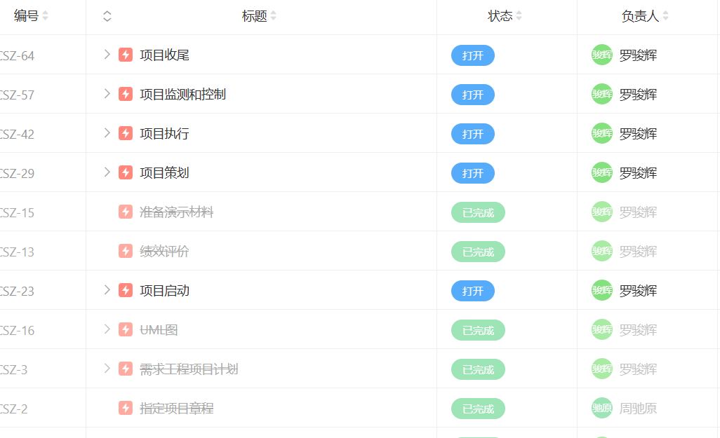
PingCode

Slide 34
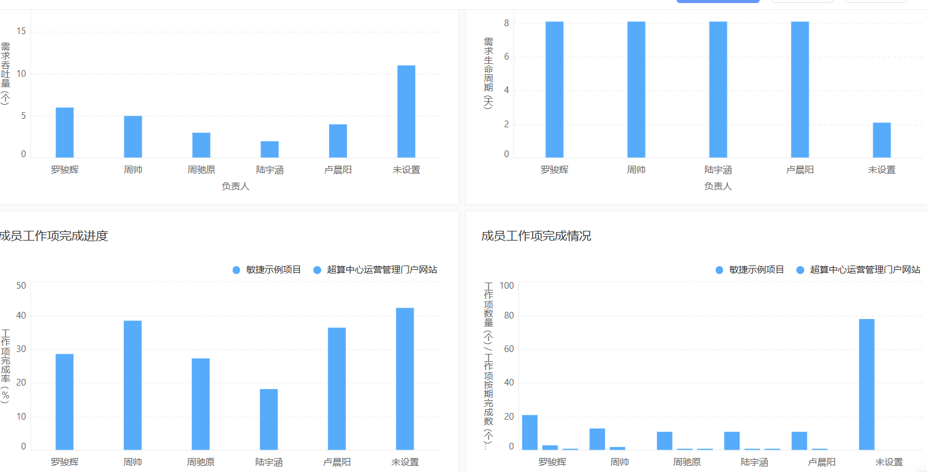
PingCode

Slide 35
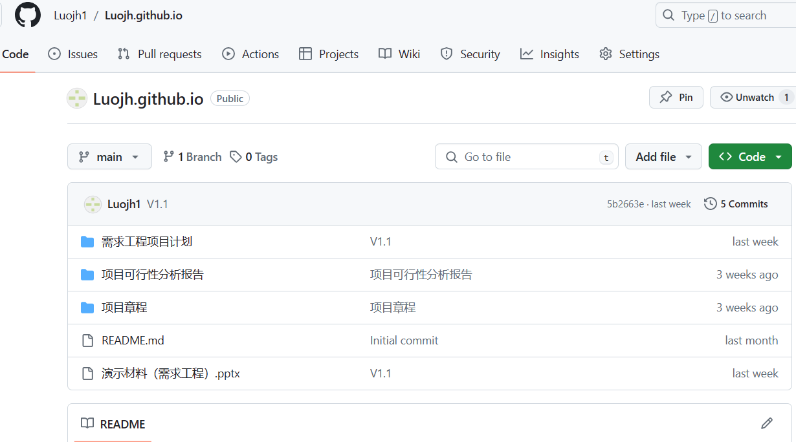
目前团队做任务的熟练度不够，完成任务的时间感觉有点不够用，团队之间的配合交流还是比较少，因为工具没有用过，工具的熟悉也需要一定的时间。后续的版本控制都会通过Git放在Github。

Slide 36

THANK YOU
"超算中心运营管理门户网站需求工程项目计划：统一在线服务平台"
G03小组
2024/3/17

